Slide 1
Презентация
На тему: «Прессовые операции»

Slide 2
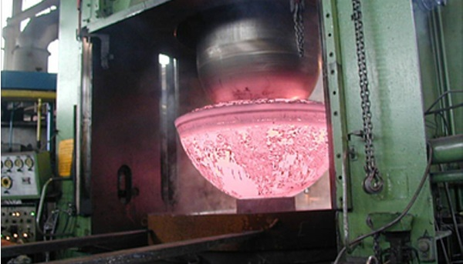
Прессовые операции
К прессовым операциям относятся обработка давлением заготовок из листового проката и объемных заготовок на прессах. Из базовых деталей штамповкой на прессах изготавливаются днища.

Slide 3
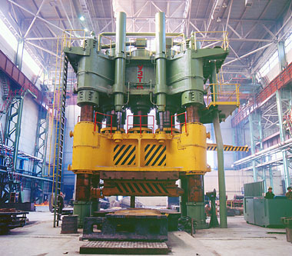
Оборудование для прессования
Прессование производится на
гидравлических или механических
прессах с вертикальным или
горизонтальным перемещением
пресс-шайбы и пуансона мощностью
до 10 МН. Наибольшее
распространение имеют прессы с
гидравлическим приводом. Они
отличаются простотой конструкции
и развивают значительные усилия.
Прессы с механическим приводом от
электродвигателя при-меняют реже.

Slide 4
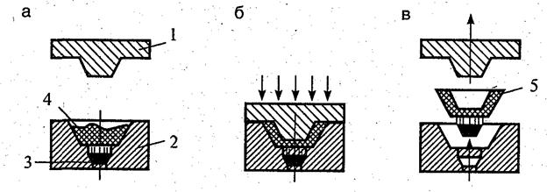
Процесс прессования металла включает следующие операции: подготовку заготовки к прессованию (удаление наружных дефектов, порезку на мерные длины); нагрев заготовки до заданной температуры в пламенной или электро-печи; подачу нагретого металла в контейнер; выдавливание металла из контейнера через очко матрицы (собственно прессование); отделку полученного изделия (ломку заднего конца для полного удаления прессутяжины, удаление окалины, резку на мерные длины, правку и т.д.).

Slide 5
Рабочий цикл пресса состоит из двух частей: прямого хода ползуна (в сторону детали) и обратного (возвратного) хода. В свою очередь, прямой ход подразделяется на 3 этапа: холостой ход, связанный с подходом к детали, рабочий ход (в это время собственно и производится полезная работа) и холостой ход, связанный с проталкиванием изделия и отходов. Суммарное время прямого и обратного ходов называется временем двойного хода; количество двойных ходов в минуту – это основная характеристика скорости работы любого пресса. Также важное значение имеют скорости прямого холостого хода, рабочего хода и обратного холостого хода.

Slide 6
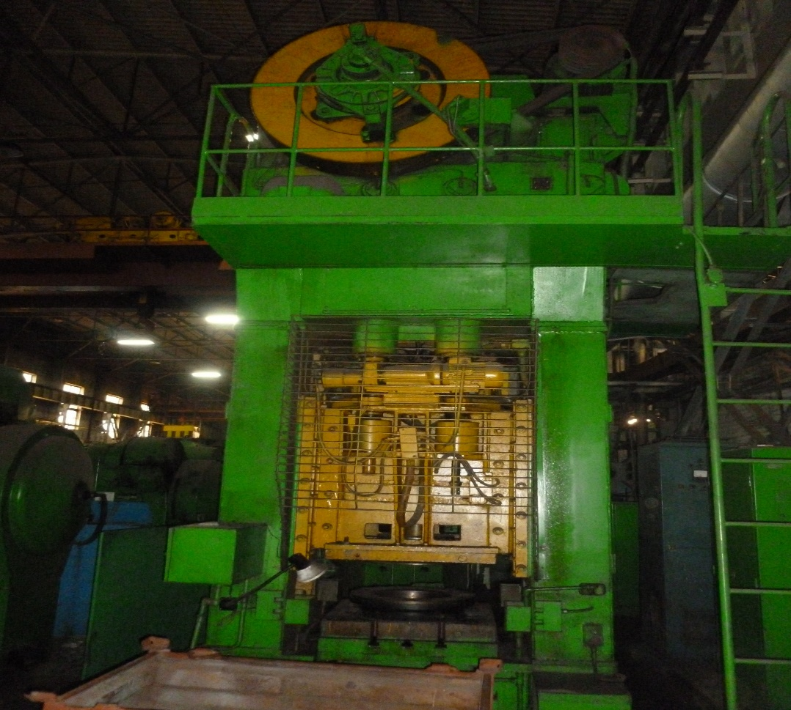
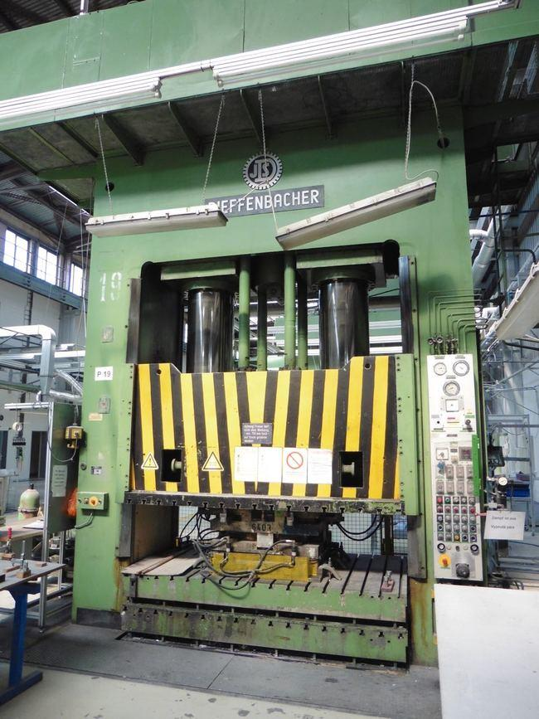
В настоящее время в промышленном производстве наибольшее распространение получили прессы с электромеханическим приводом (кривошипные прессы) и гидравлическим приводом (гидравлические прессы). В обоих случаях преобразование энергии происходит по принципу рычага: малое усилие с большой линейной скоростью в приводном механизме преобразуется в большое усилие с невысокой линейной скоростью в исполняющем механизме. Для кривошипных прессов коэффициент такого преобразования определяется соотношением плеч рычагов, а для гидравлических прессов – соотношением рабочих сечений насоса и главного цилиндра.
Пресс кривошипный
Пресс гидравлический

Slide 7
Выдержка изделий в пресс-форме исчисляется с момента полного смыкания пресс-формы. Продолжительность выдержки включает время, затрачиваемое на подпрессовки. Выдержка должна обеспечить переход связующего в неплавкое состояние в такой степени, которая требуется по условиям эксплуатации данного изделия. Продолжительность выдержки можно определить опытным путем, пластометрическим методом с использованием пластометра Канавца, с помощью монограмм. За время выдержки прессовщик готовит арматуру, материал для следующей запрессовки, проверяет качество изделий, удаляет облой и при необходимости проверяет размеры изделий и укладывает их в тару.

Slide 8
Изделие охлаждается неравномерно. Особенно эта неравномерность наблюдается при разной толщине стенок изделий, при больших размерах изделий плоской формы, при наличии ребер жесткости и различных выступов на изделиях. В результате неравномерного остывания, а значит, и неравномерной усадки в изделии возникают внутренние напряжения, под действием которых возможно коробление изделий, изменение размеров, появление трещин. Для предупреждения этих явлений применяется рихтовка изделий, которая обеспечивает охлаждение под давлением. Для этого плоские изделия могут быть помещены под тяжелые оправки, которые по своей форме близки к форме изделий. Изделия с внутренними отверстиями могут одеваться на оправки. Таким образом, производится охлаждение.

Slide 9
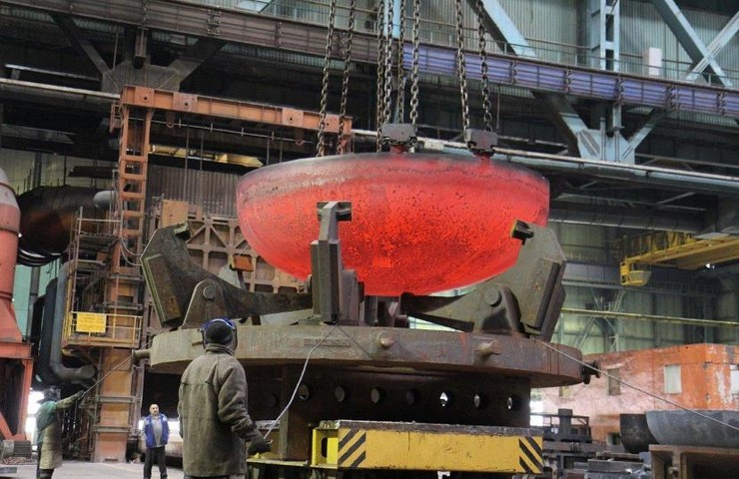
Все эти дополнительные операции должны быть произведены сразу после извлечения изделия из формы. Явления коробления усиливается при работе без предварительного нагрева, при высокой температуре прессования, при повышенной влажности пресс-материала, при недостаточной выдержке изделий в пресс-форме

Slide 10
После извлечения готовых изделий пресс-форму готовят к следующей запрессовке: ее очищают с помощью медной или латунной палочки от облоя и продувают сжатым воздухом под давлением 2-3 атм. Кроме оформляющей полости надо продувать и направляющие втулки. Воздух, загрязненный маслом и водой, для продувки не годен. Если пресс-материал налипает на оформляющие части пресс-формы, то после каждой запрессовки или через несколько запрессовок эти части надо смазывать кремнийорганическими смазками.

Slide 11
Презентация окончена, Спасибо за внимание!

